Slide 1
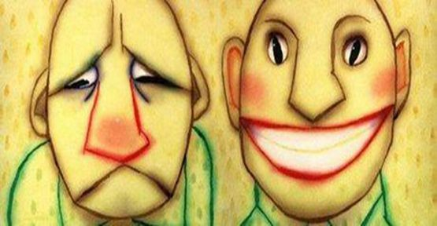
ŞİZOFRENİ

Slide 2
İÇERİK
Şizofreni Tanımı
DSM-V Göre Tanılama
Epidemiyoloji
Etiyoloji
Klinik Belirti ve Bulgular
Pozitif-Negatif Belirtiler
Gidiş ve Sonlanım
Tedavi
Hemşirelik Bakımı
Vaka Sunumu ve Hemşirelik Bakımı

Slide 3

ŞİZOFRENİ NEDİR?
DSM-5 Göre Tanılama:
Şizofreni aşağıda belirtilen ikisinden her biri, bir aylık bir sürenin önemli bir kesiminde bulunur.Bunlardan en az birinin (1),(2) ya da (3) olması gerekir.
1-Sanrılar
2-Varsanılar

Slide 4
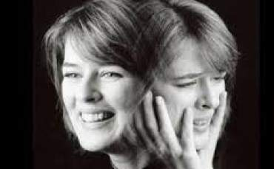
3-Darmadağın konuşma
4- İleri derecede dağınık davranış ya da katatoni davranışı
5-Silik ( negatif) belirtiler

Slide 5
Bu bozukluğun süregiden bulguları en az altı ay sürer, başlamasından beri geçen zamanın önemli bir kesiminde, iş,kişilerarası ilişkiler ya da kendine bakım gibi bozukluklar görülür.

Slide 6

Beynin en önemli fonsiyonları olan düşünce ,duygu ve davranişlarda görülen önemli bozukluklar kişinin bütün insan ilişkilerini ve gerçek hayatını etkilemektedir.

Slide 7
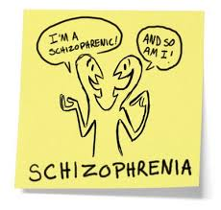
Epidemiyoloji
Şizofreni görülme sıklığı yaklaşık % 1’dir
Kadın ve erkeklerde aynı orandadır.
Hastalığın başlama yaşı erkeklerde 15-25, kadınlarda 25-35’dir.
10 yaşından önce ve 50 yaşından sonra nadirdir.
Şizofreni kuzey yarıkürede Ocak-Nisan,güney yarıkürede Haziran-Eylül aylarında doğanlarda daha sık görülmektedir.

Slide 8
ETİYOLOJİ
1-Genetik Etkenler
2-Çevresel Etkenler
3-Nörokimyasal Etkenler
4-Beyin Görüntüleme Bulguları
5-Nörogelişimsel Varsayım
6-Nörodejeneratif Varsayım

Slide 9
1-Genetik Etkenler
Şizofreni hastalarının ailelerinde bu hastalığın görülme sıklığı toplum ortalamasından belirgin düzeyde yüksektir.
Anne yada babası şizofreni olan birinin yaşam boyu şizofreniye yakalanma olasılığı %13
Hem annesi hem babası şizofreni olan birinin yaşam boyu şizofreniye yakalanma olasılığı %35-40

Slide 10
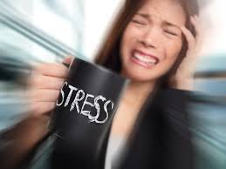
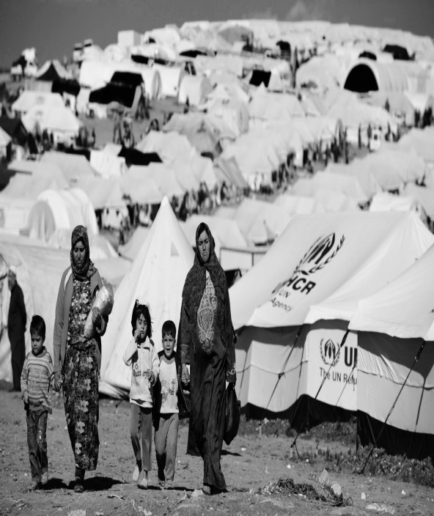

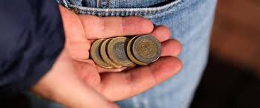
2-Çevresel Etkenler
Stres yaratan yaşam olayları
Göç
Sosyo-ekonomik durum
Mevsimsellik

Slide 11
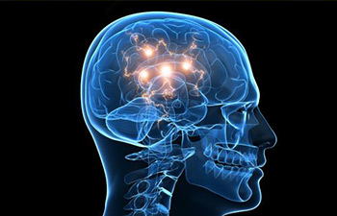
3-Nörokimyasal Etkenler
Dopamin
Seratonin
Glutamat
Gama Aminobütirik Asit (GABA)
Östrojen

Slide 12
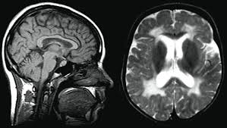
4-Beyin Görüntüleme Bulguları
Manyetik Rezonans yani MR, beyin devrelerinin görüntülemeyi sağlayan biliş ve duyguyla bağlantılı beyin bölgelerindeki anormal bilgi işleme sürecini ortaya çıkarmaktadır

Slide 13
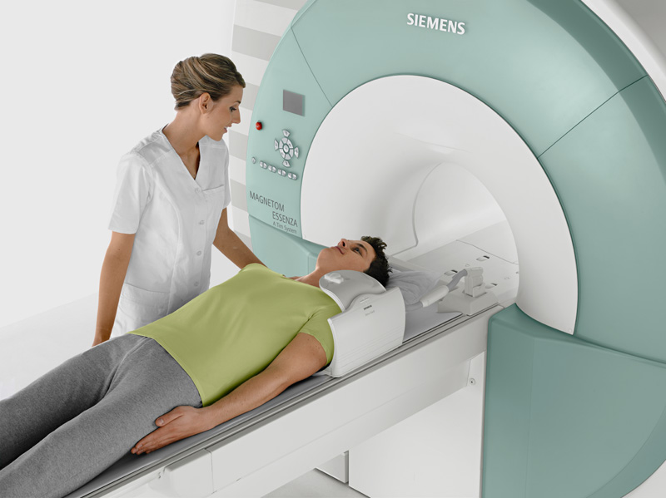
MRG incelemesi için cihazda 15-20 dakika kadar durmak gerekebilir.

Slide 14
5-Nörogelişimsel Varsayım
Nöronal gelişimin erken dönemlerinde beyin maturasyonunu etkileyen bazı patolojik süreçleriyle beyin hasarı oluşmaktadır ve şizofreni beynin gelişimi sırasında oluşmaya başlayan bir bozukluk olabileceği düşünülmektedir.

Slide 15

6-Nörodejeneratif Varsayım
Hastalık başladıktan sonra beynin belli bölgelerinde dejenerasyon olmakta, bu da klinik olarak kötüleşmeye eşlik etmektedir.

Slide 16

RİSK ETKENLERİ 1
Genetik etkenler
Yaş
Cinsiyet
Medeni durum

Slide 17
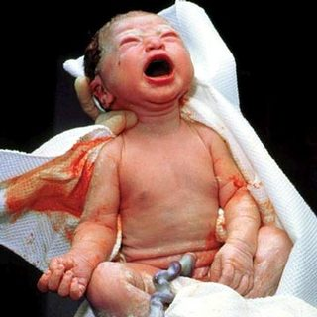
RİSK ETKENLERİ 2
Doğum mevsimi
Gebelik ve doğum komplikasyonlar
Enfeksiyonlar
Göçmenlik
Stres verici yaşam olayları

Slide 18
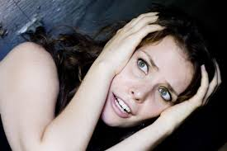
KLİNİK BELİRTİ VE BULGULAR
Şizofreni için tanı koydurucu tek bir belirti yoktur;
Kişinin algılaması
düşüncesini,
duygularını,
hareketlerini,
dikkatini,
yargılamasını etkileyen bir hastalıktır.

Slide 19
Öğrenme
kendine bakım
çalişma
insan ilişkileri
yaşam becerileri
gibi bir çok işlev alanında yetersizliklere neden olarak iş ve toplumsal yaşamda sorunlara neden olabilir

Slide 20
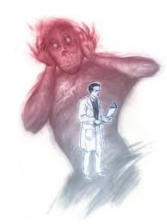
1- Genel görünüm ve dişa-vuran davraniş:
Şizofreni çok heterojen görünümlü bir bozukluk olduğundan tipik bir genel görünüm tanımlanamaz
Hastaların çoğunda belirgin
Vurdumduymazlık
İlgisizlik
Donukluk
Çekingen
görünüm vardır.

Slide 21
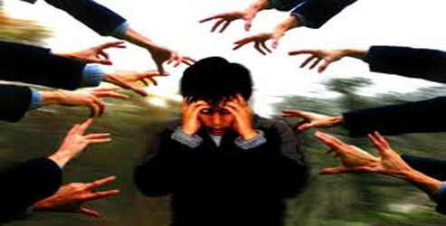
Konuşma ve ilişki kurma
Şizofrenik durumun türüne,ağırlığına ve dönemine göre çok değişiklikler gösterir.
Ses tonu genellikle tek düzedir ve duygularını belli etmez.
Hasta nöroleptik alıyorsa ilaç yan etkisine bağlı konuşma güçlükleri olabilir.

Slide 22
Konuşma ve ilişki kurma devam:
Konuşmada düzensizlik, dağınıklık, hızlanma, yavaşlama, fakirleşme, kalıplaşmış yinelemeler(stereotipi), konuşma yankılaması(ekolali), çocuksuluk, çok konuşma, hiç konuşmama(mutizm) gibi
Sorulara yandan ve uygunsuz yanıtlar verebilir.

Slide 23
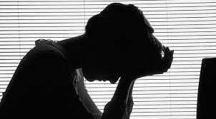
Duygulanım
Şizofrenide duygu azalmasından ve küntlüğünden bahsedilir.
Olaylara duygulanım tepkisi az ya da yoktur.
Ancak bu belirtiler hastaların duygusuz olduklarını,acı çekmediklerini, sıkıntılarının olmadığını göstermez.
Kimi vakalarda acayip, yersiz anlamsız gibi görünen gülmeler, ağlamalar, taşkınlıklar ve duygulanımda uygunsuzluk görülür.

Slide 24
Bilişsel Yetiler
Bilinç, bellek ve yönelim
Genellikle bilinç açık ve yönelim yerindedir, bellek bozukluğu belirtileri olabilir.
Algılama
Şizofrenide önemli algı bozuklukları olur.Dikkat çabuk dağılır.Çevredekilere ilgi azalır ve bu nedenle algılama da azalmiş olur.

Slide 25
Bilişsel Yetiler devam
Varsanılar (halüsinasyon) ve yanılsamalar(illüzyon) şizofrenide sık görülmektedir.
İşitme, görme, dokunma, koku varsanıları gibi.
Şizofrenide en çok işitme varsanıları olur bunlar genellikle olumsuz sözler, küfürler, yön verici komutlar.

Slide 26

Gerçeği Değerlendirme Yetisi
Bireyin kendi zihninde olup bitenlerle gerçek dünyada olup biteni ayırt edebilme yetisidir.
Örneğin aşırı alınganlık ve eşcinsellik korkuları.

Slide 27
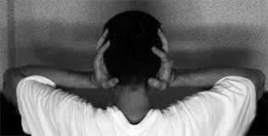
Düşünce
Düşüncenin biçimi ve akımında bozukluk:
Düşünceyi oluşturan sözcükler, semboller arasındaki mantıksal zincir kopar, ya da bozulur.
Düşüncede zaman zaman durmalar (blok), bir düşünceden ilgisi olmayan bir başkasına sapmalar

Slide 28
Düşünce Devam:
Hasta, düşüncede anlamdan çok sözcüklerin akımına, ahengine, kafiyesine kendisini kaptırır (klang çağrışım)
Bazen birkaç sözcükten parçalar ya da birkaç kavram bir araya getirerek (yoğunlaştırma), yeni sözcükler, kavramlar türetebilir (sözcük uydurma-neolojizm)

Slide 29
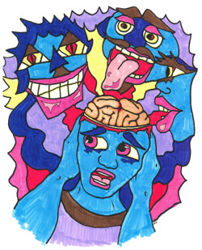
Düşünce içeriğinde bozukluk:
Hastalarda hipokondriyak, mistik, çeşitli saplantılar (obsesyonlar), en önemli düşünce bozuklukları sanrılardır (hezeyan).
Şizofrenide sanrılar genellikle düzensiz, dağınık, tutarsız ve acayiptir.

Slide 30
Hareket
Genel davraniş ve harekette en sık ve önemli belirti ağır ilgisizlik, eylem azlığı (avolition) toplumdan çekilmedir.
Garip yüz, göz hareketleri (manyerizm), kalıplaşmış yineleyici el, kol, beden hareketleri, koridor arşınlama,ikide bir kapıya gidip gelme.

Slide 31
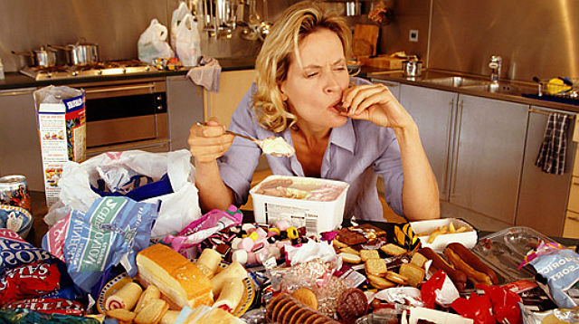
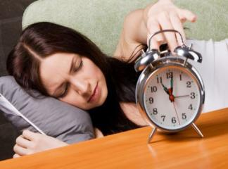
Bedensel ve Fizyolojik Belirtiler
Aşırı yemek yeme kilo alma yemek yememe zayıflama.
Uyku- uyanıklık düzeyinde bozulma.
Cinsel isteksizlik ve güçsüzlük

Slide 32
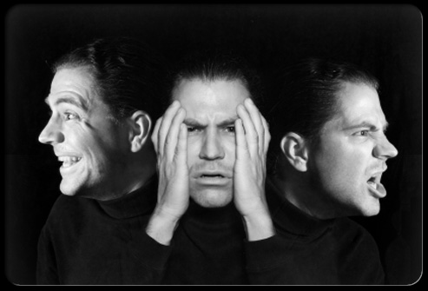

Slide 33

POZİTİF BELİRTİLER
Konuşmada düzensizlik, stereotipler, aşırı konuşmadan hiç konuşmamaya varan değişiklikler
Duygulanımda uygunsuzluk, taşkınlık
Bilinç açık iken görme ve işitme varsanıları
Düşünce içeriğinde acayip, gerçeklikten çok uzak,tutarsız sanrılar
Hareketlerde acayip yinelemeler,donakalım durgunluğu ya da taşkınlığı

Slide 34

NEGATİF BELİRTİLER
Aşırı içe kapanma,toplumdan çekilme
İlgi ve dikkat azalması
Duygulanımda azalma,küntleşme,vurdumduymazlık
Konuşmada, düşüncede fakirleşme
Kendine bakma ve sorumluluk almada azalma
Hareket ve eylemde azalma,yavaşlama

Slide 35
GİDİŞ VE SONLANIM
OLUMLU OLUMSUZ
Başlangıç yaşı Geç Erken
Cinsiyet Kadın Erkek
Medeni durum Evli Bekar
Hastalık öncesi uyum İyi Kötü
Ailede şizofreni öyküsü Var Yok
Klinik belirtiler Pozitif Negatif

Slide 36
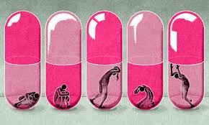
TEDAVİ
Farmakolojik tedaviler
Birinci kuşak antipsikotikler
İkinci kuşak antipsikotikler
Antikolinerjik ilaçlar
Elektro-Konvülsif Tedavi (EKT)
Psikoterapi
Aile terapisi

Slide 37
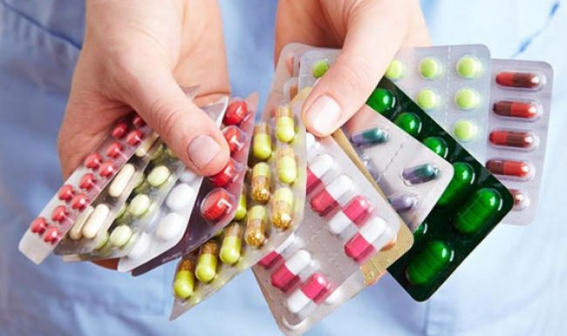

Slide 38
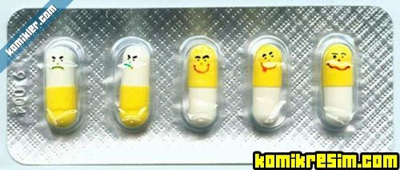
Birinci kuşak antipsikotikler
Klorpromazin (Largactil)
Mesoridazin (Lidanil)
Trifluoperazin(Stilizan),
Haloperidol(Nörodol),

Slide 39
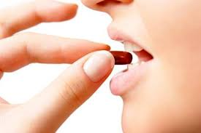
İkinci kuşak antipsikotikler
Klozapin (leponex),
Olanzapin (zyprexa),
Risperidon (risperdal),
Ketiapin (seroquel),
Ziprasidon (zeldox),
Aripiprazol (abilify),

Slide 40

Antikolinerjik ilaçlar
Akineton
Birinci ve ikinci kuşak antipsiktiklerin
Akatizi
Tremor
Akut distoni
gibi yan etkilerini gidermek için kullanılır.

Slide 41
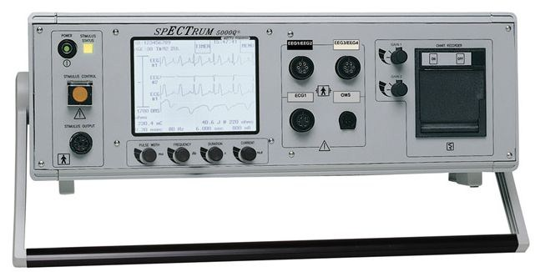
Elektro-Konvülsif Tedavi (EKT)
Elektrokonvülslf Tedavi (EKT) belli psikiyatrik rahatsızlıklar İçin güvenli ve etkili bir tıbbi tedavidir. EKT tedavisine aynı zamanda beyine elektrik uyarımı gönderilir EKT 1938'den beri bir çok psikiyatrik bozukluğun tedavisi için kullanılmaktadır.

Slide 42
EKT uygulanacak hastanın
Önce gerekli birtakım kan tahlilleri yapılır.
Kalp grafisi,
beyin elektrosu
MR çekilir.
Anestezi almasında ve EKT uygulanmasında sakınca olup olmadığı Dahiliye, Anestezi ve Nöroloji uzmanları tarafından değerlendirilir.

Slide 43
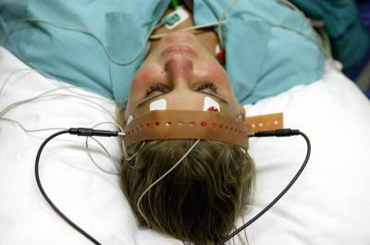

Slide 44
EKT nasıl uygulanır?
Bir anestezi uzmanı ve bir psikiyatristin hazır bulunduğu acil müdahale imkanı veren bir tedavi odasında sedyede yatan hastada öncelikle kas gevşemesi ve uyku sağlayan anestezi ilaçları verilir.

Slide 45
Daha sonra hastanın alnına yerleştirilen iki elektrottan birkaç saniye süre ile elektrik akımı verilir. Bu akım ile beyinde ritmik bir elektrik aktivitesi oluşur ve beyin kimyasalları salınır. İşlem yaklaşık 5 dakika sürer, işlemin bitmesi sonrasında tedavi ekibi yaklaşık 15-20 dakika süreyle hastanın tamamen uyanması sırasında yanında bulunurlar.

Slide 46
Hangi hastalıklarda EKT uygulanabilir?
EKT’nin en sık uygulandığı hastalık durumu ağır depresyon tablolarıdır. Bu hastalıkta kişi yoğun üzüntü,dikkat kaybı, iştah ve uykuda bozulmalar yaşar, intihar fikirleri olabilir. Mani ve şizofrenide de EKT uygulanabilir.

Slide 47
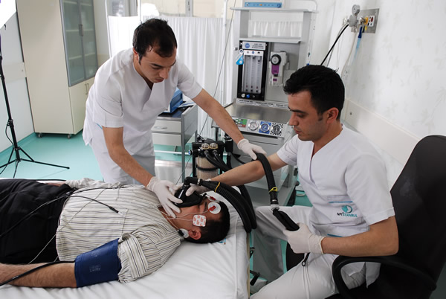
Afektif belirtileri ön planda olan ya da katatonik bir tablo gösteren şizofreni hastalarında da EKT kullanılmaktadır

Slide 48
Psikoterapi-Aile terapisi
Destekleyici psikoterapi ve kognitif davranişçı terapi en çok kullanılan bir yöntemdir.
Aile tedavisinde amaç ailenin hastalık hakkında doğru bilgilendirilmesini sağlamak, hastalığa yönelik etkili iletişimi sağlamak, sorun çözme,stresle baş etme becerileriyle donanmasıdır.

Slide 49
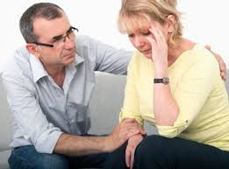

Slide 50
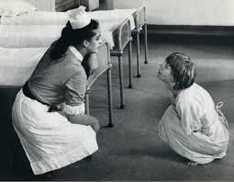
HEMŞİRELİK BAKIMI

Slide 51
VAKA SUNUMU
Hasta N.Ç
Tanısı:Şizofreni
Medeni durum:Bekar hiç evlenmedi
Hastaneye yatış tarihi: 01.02.2016
Yatiş şekli:TRSM

Slide 52
BİREYE ÖZEL TANITICI BİLGİLER
Cinsiyet: Bayan
Yaş:52 yaşında (1964)
Doğum yeri:ADAPAZARI/SAKARYA
Eğitim/Mesleği:Lise
Meslek:Ev hanımı
Adres:Yağcılar mahallesi Nar sokak No22 SAKARYA
Sosyal güvence:SGK

Slide 53
PSİKİYATRİK KLİNİK ANAMNEZ:
Psikiyatrik inceleme: 25 yıl önce depresyon tanısı ile başlamiş. Sosyal izolasyon, sosyal iletişimde bozulma, evden çıkmama.
Hastanın aile ile ilişkileri: Evdeki kardeşlerine şiddet uyguluyormuş, onları evden kovuyormuş.
Göç durumu var mı: Evet Sivastan Sakarya gelmişler 30 yıl önce.

Slide 54
HASTALIK ÖYKÜSÜ:
Daha önceki psikiyatrik tedaviler: Çapada 2 yıl, Bakırköyde 1 yıl, SEAHta 3kez yatmış.Daha önce EKT yapılmış. En son 1 yıl önce Erenköyde yatmiş. 35 gün boyunca.
Suicid girişimi:1 ay önce ilaç içmiş intihar etmek iştemiş.
Yaşadığı travma: Lisede dersleri çok iyimiş.Sınıf birincisiymişçBabası üniversiteyi kazandığı halde okumasına izin vermemiş.

Slide 55
BİREYİN SAĞLIK HASTALIK ÖYKÜSÜ
Fonksiyonel Sağlık Örüntüleri
Başlıca yakınması: Televizyondan rahatsız olduğunu mesajlar verdiğini söylüyormuş ve bu yüzden televizyon izletmiyormuş.Şarkı dinletmiyormuş ama bazen kendi şarkı mırıldanıyormuş.Onun hakkında yakınlarının kötü bir şeyler planladığını söylüyormuş.Eve kimseyi sokmuyormuş.Sürekli tedirgin davranışları varmiş.Şüpheci ve kıskançlıkları varmış özellikle lisede ki bir arkadaşını çok kıskanıyormuş.Herşeye sinirleniyormuş.

Slide 56
Daha önce hastaneye yatmış mı: Evet
Evet ise yatış sayısı: 8
Yatiş nedeni: Şizofreni
Yatiş süresi: Şimdi 50 gündür.
Önerilen tedavileri düzenli uyguluyor mu? Hayır

Slide 57
ŞU ANDA KULLANDIĞI İLAÇLAR
AKINETON 2 MG TB 2x1 SAAT:08:00-12:00
LARGACTİL TB 1x2 SAAT:12:00-18:00
ABİZOL 15 MG TB 1x2 SAAT:08:00-18:00
RİVOTRİL 2 MG TB 1x1 SAAT:21:00
XEPLİON 100 MG/1 ML IM 1x1

Slide 58
İLAÇLAR
AKiNETON:Antikolinerjik.Parkinson, beyin travmalarında endikedir.
LARGACTİL:Nöroleptiktir.Ajitasyon, hipomani, mani, deliryum nöbeti, şizofreni. Saldırganlık durumları, anksiyete için endikedir.
ABİZOL:Antipsikotik ajandır.Şizofreni ve bipolar I bozuklukta ilişkili akut mani epizodların tedavisinde endikedir.

Slide 59
RİVOTRİL:Antiepileptiktir.Ateşli hastalıklarda görülen konvülsiyonlarda etkilidir.
XEPLİON:Antipsikotik ajandır.Şizofreni tedavisinde endikedir, şizofreni brlirtilerinin tekrarının önlenmesinde kullanılır.

Slide 60
İlaçlarla ilgili herhangi bir problem var mı: Var
Evet ise ne tür problem var: İlaçların ona iyi gelmediğini düşünüyormuş ve bu yüzden ilaçlarını kullanmıyormuş.
Risk faktörleri:
Sigara kullanıyor
Alerjisi yok

Slide 61
Ağız kokusu (halitozis) var mı: Evet sigara kullanmasına bağlı ağız kokusu var.
Dişlerin durumu:Sigaradan dolayı dişlerin rengi biraz sararmiş.

Slide 62
AKTİVİTE EGZERSİZ
Günlük yaşam aktivitelerini yerine getirme durumu:
Giyinme: Bir başka kişinin denetimine ihtiyaç duyuyor.
Yerinden kalkma: Bir başka kişinin denetimine ihtiyaç duyuyor.
Yemek yeme: Yemek yemek istemiyor.
Yürütme: Sabah serviste hep birlikte spor yapıyoruz ve öğlen yürüyüş yapıyoruz.
Hijyen: Bir başka kişinin denetimine ihtiyaç duyuyor.

Slide 63
Banyo yapma sıklığı: Haftada 2 defa banyo yapıyor.
Diş fırçalama sıklığı: Günde 2 defa diş fırçalıyor.

Slide 64
UYKU İSTİRAHAT ŞEKLİ
Normalde gecede 5-6 saat uyuyor.
Rahat uyumak, gevşemek için kullandığı bir yöntem var.
Varsa kullandığı yöntemler kitap okuyor veya müzik dinliyor
Gündüz uyuma alışkanlığı var
Uykudan dinlenmiş olarak kalkmıyor.

Slide 65
STRES İLE BASETME TOLERE ETME DURUMU
Son bir yıl içinde yaşadığı önemli yaşam değişilikleri var mı: Yok
Hastalık veya hasteneye yatmaya ilişkin endişeleri var mı: Var. Kendini burada kötü hissediyor. Canının sıkıldını söylüyor. Diğer hastalarla iletişime girmiyor.

Slide 66
GÜVENLİK VE KORUMA
Enfeksiyon riski var.
Var ise faktörleri nedir:Hastaneye bağlı enfeksiyon gelişebilir.
Kazaya neden olabilecek etmenler var mı: Var bunlar yatak kenarlıklarının olmaması ve riskli ilaç kullanımı gibi. Kullanılan ilaçlara bağlı olarak sedatize olabilir bu da hastanın düşmesine sebep olabilir.

Slide 67
AİLEYE İLİŞKİN BİLGİLER
Ailenin sosyo-kültürel yapısı
Birlikte yaşadığı kişiler: Anne ve 5 kardeş birlikte yaşıyorlarmiş.
Ekonomik durum:
Ailede çalışan kişi sayısı: 3 Kardeşi çalışıyomuş. Daha önce konfeksiyonda çalişmiş 1 yıla yakın bir süre.
Gelir düzeyi yeterli mi: Hayır maddi durumları kötü.

Slide 68
Ailenin sağlık öyküsü:
Ailede ruhsal/bedensel hastalığı olan var mı: Annesi de uzun süre psikiyatrik tedavi görmüş ve kalp rahatsızlığı varmiş.Babası sinirli bir adammış.

Slide 69
FİZİKSEL DEĞERLENDİRME-1
Kilo:89
Boy:1.73
Beden kitle indeksi:29.7
Değerlendirme:Hafif obez
Vücut sıcaklığı:36,6
Nabız:82
Kan basıncı:130/80

Slide 70
FİZİKSEL DEĞERLENDİRME-2
Solunum hızı:18 dk
Solunum derinliği: Normal
Dudak rengi:Pembe hafif kırmızı
Apikal nabız:82
Ödem var mı:Yok
Hastanın genel görünümü: Bakımsız

Slide 71
LABORATUAR BULGULARI
Tam kan sayımı
WBC:8.56 K/uL RBC:5.86 M/uL PLT:265 K/uL
Biyokimya
AKŞ:86 H
Na:137mmol/L K:4.1mmol/L Ca:9.6mg/dL Cl:105mmol/L
Laboratuar bulgularında anormallik gözlenmedi.

Slide 72

VAKAYA YÖNELİK HEMŞİRELİK GİRİŞİMLERİ

Slide 73
HALÜSİNASYON
1-Hemşirelik tanısı:
Duyusal Algılamada Bozulma
(Görsel, işitsel dokunsal, tat alma,koku alma ve kinestetik alanda)
Uyarana verilen yanıtta azalma, artma, değişme ya da bozulmayla eşlik eden alınan uyaranın şiddeti ya da yapısında değişme.

Slide 74
Değerlendirme Verileri (Bulguları)
Halüsinasyonlar görsel, işitsel, dokunsal, tat alma, koku alma ve kinestetik ortamda hiçbir uyaran olmamasına rağmen dikkatle dinleme.
Kimse bulunmamasına rağmen yüksek sesle konuşma.
Anlamsız uyumsuz mantıksız konuşma.
Gerçek ve gerçekdışı arasındaki ayrımı algılayamama.
Dikkat eksikliği
Karar vermede yetersizlik.
Güvensizlik duyguları.
Konfüzyon

Slide 75
SONUÇ KRİTERLERİ (HEDEFLER)
KISA DÖNEM HEDEFLERİ
Hastanın deneyimlediği halüsinasyonlarında azalma gözlemlenecek
Dış ortamda bireylere etkileşim kuracak
Gerçek çevreye katılımda bulunacak

Slide 76
ORTA DÖNEM HEDEFLERİ
Hastanın halüsinasyonlarının nüks etmesi halinde, bunlarla başetmede kullanacağı yöntemleri sözel olarak ifade edecek
Halüsinasyonları ya da hastalığıyla ilaç tedavisinin güvenli kullanımıyla ilgili sahip olduğu bilgiyi sözel olarak ifade edecek

Slide 77
UZUN DÖNEM HEDEFLERİ
Gerçeğe dayalı, yerinde kararlar verecek
Toplumsal aktivite ve programlara katılım gösterecek

Slide 78
2-Hemşirelik tanısı:
Düşünce Sürecinde Bozulma
Bilişsel işlevler ve süreçlerde bozulma
Değerlendirme Verileri (Bulguları)
Dengesiz ve dürtüsel davraniş, zayıf yargılama,ajitasyon,sıkıntı duyguları,yönetmek için mantıkdışı düşünce, fikirler, yoğun ve aşırı duygular, başkalarından gelen gerçekçi bilgileri kabul etmeme,bazı durumlarda garip davranişlar

Slide 79
SONUÇ KRİTERLERİ (HEDEFLER)
KISA DÖNEM HEDEFLERİ
Hasta başkalarına kendi fikirlerini gerçek olarak görmelerine sözel olarak ifade edecek
Azalmış ajitasyon ve agresif davranışlar gösterecek
Delüzyonlar ve bunlarla ilişkili duygular, yalnızca sağlık personeline ifade edilecek
Delüzyonel inanişlara göre hareket etme sonlandırılacak

Slide 80
ORTA DÖNEM HEDEFLERİ
Hasta gerektiğinde delüzyonlarıyla ilgili konularda yol gösteici olması için terapistlerle iletişime geçme planlarını ifade edecek
UZUN DÖNEM HEDEFLERİ
Delüzyonel inanişları ilgili toplumsal tartişmalardan kaçınacak
Optimum işlevsellik düzeyine ulaşacak

Slide 81
3-Hemşirelik tanısı
Başkalarına Yönelik Şiddet Riski:
Başkalarına yönelik fiziksel,duygusal ve seksüel zarar verme riski gösteren bireyin durumu

Slide 82
Değerlendirme Verileri (Bulguları)
Korku,güvensizlik ya da şüphe,ajitasyon ,hızlı yüzeyel solunum,sıkılı dişler ya da yumruklar,rijidite ya da gerilmiş vücut,hostilite ya da sözel tehdit,başkalarının malına yönelik agresyon öyküsü,aile üyelerine yönelik şiddet öyküsü,düşük nöroleptik seviyesi.

Slide 83
SONUÇ KRİTERLERİ (HEDEFLER)
KISA DÖNEM HEDEFLERİ
Yaralanma olmayacak
Başkalarını yaralama ya da mallarına zarar verme olmayacak
Öfke,kızgınlık ya da konfüzyon duyguları sözel olarak ifade edilecek
Azalmış ajitasyon, korku ya da ansiyete sözel olarak ifade edilecek

Slide 84
ORTA DÖNEM HEDEFLERİ
İlaç tedavilerini reçete edildiği şekilde kullanacakk
Anksiyeteyi azaltmak için uygun yöntemler kullanılacak
UZUN DÖNEM HEDEFLERİ
Başkalarıyla kurulab ilişkilerdeki doyumda artma gösterecek
Etkili başetme yöntemleri kullanılacak

Slide 85
TANI-1:Düşünce süreçlerinde değişme:
Bulgular:
Düşünce içeriğinde sanrılar
Gerçeği yanliş yorumlama
Dikkati yoğunlaştıramama
Karar verme süresinde uzama
Soyut düşünmede bozulma

Slide 86
AMAÇ:
Hastanın gerçeklerle sanrısal düşünce arasında ayrımı yapabilir duruma gelmesi.

Slide 87
GİRİŞİMLER:
Hastanın sanrısı desteklenmez, ancak kişinin bu yanliş inanişlara gereksinim duyduğu kabul edilir.
Hastanın sanrıları tartışılmaz ve yadsınmaz.
Gerçekler üzerine yoğunlaşılır.
Kaygı, korku, güvensizlik gibi duygularını ifade edebilmesi için hasta desteklenir.
Yerine getirilemeyecek sözler vermekten kaçınılır.

Slide 88
TANI-2 Algılarda değişme (işitsel-görsel):
Bulgular:
Kendi kendine konuşma veya gülme
Dinleme pozisyonu birini dinliyormuş gibi davranma.
Yönelim bozukluğu
Yoğunlaşmada güçlük
Farklı halüsinasyonlar

Slide 89
AMAÇ:
Hastanın gerçeği değerlendirebilmesi,tanımlayabilmesi halüsinasyonları ortadan kaldırabilmesi.

Slide 90
GİRİŞİMLER:
Halüsinasyon belirtileri gözlemlenir.
Haberi olmadan hastaya dokunulmaz
Hastayı kabullenici biçimde yaklaşim, hastanın halüsinasyonlarını hemşireyle paylaşımını kolaylaştırır.
Kaygısının artmasıyla halüsinasyonların ortaya çıkmasında bağlantı olup olmadığı gözlemlenir.
Halüsinasyonlar pekiştirilmez.
Hastanın dikkati halüsinasyonlarda uzaklaştırılmaya çalişilir.

Slide 91
TANI-3 Sosyal yalıtım (İzolasyon):
Bulgular:
Yalnız kalmaya eğilimlidir.
Konuşmaz
Zihni tümüyle kendi düşünceleri ile meşguldür.
Tekrarlayıcı anlamsız hareketler vardır.

Slide 92
AMAÇ:
Hastanın diğer hastalar ve çalişanlarla kendiliğinden birlikte olabilmesi yanı onlarla iletişime geçmesi.

Slide 93
GİRİŞİMLER:
Kısa ve sık aralıklarla hastanın yanına gidilerek kabullenici tavır gösterilir.
Hastaya koşulsuz ilgi gösterilir.
Grup etkinlikleri katılmasını desteklemek için başlangıçta gruba hastayla birlikte katılınır.
Dürüst davranılır ve verilen sözler yerine getirilir.
Hastanın, yönelim bozuksa, zaman, yere ve kişiye yönelim sağlanır.
Gerekmedikçe hastaya fiziksel olarak dokunulmaz.
Hasta başkalarıyla kendiliğinden etkileşime girdiğinde olumlu pekiştirme yapılır.

Slide 94
TANI-4 Sözel iletişimde bozulma:
Bulgular:
Çağrışımlarda bozukluk
Anlamı yalnızca bir yöne sözcükler türetme (neolojizm).
Bir anlamı olmayan fakat aralarında ses uyumu olan sözcüklerin arka arkaya sıralanması(klang çağrışım)

Slide 95
AMAÇ:
Hastanın iletişim yeteneğinin sosyal yönden kabul edilebilir düzeye gelmesini sağlamak.

Slide 96
GİRİŞİMLER:
Hastanın,şifreli iletişim örüntüsü çözülmeye, anlaşılmaya çalışılır.
Hastanın güven getirebilmesi, kendi davranişlarını ve iletişim biçimini anlayabilmesi için uzun süreli bir ilişki ve ilgi sağlanır.

Slide 97
TANI-5 Kendine bakımda yetesizlik:
Bulgular:
Banyo yapmayı reddetme ya da yapamayışı
Uygun giysi seçemeyişi veya görünümüne aldirmayişi
Tuvalet alışkanlığını yardımsız yerine getireyemeyişi
Günlük temel gereksinimlerini karşılayamaması

Slide 98
AMAÇ:
Hastanın kendi bakımını yapabilir duruma gelmesi sağlamak.

Slide 99
GİRİŞİMLER:
Hastanın yetenekleri ölçüsünde günlük yaşam etinliklerini yerine getirilmesine izin verilir ve buna cesaretlendirilir.
Bağımsızlık teşvik edilir.
Hasta üzerini kirletiyorsa temizlenmesi için program yapılır.
Hastanın dikkati bağımsız olarak yapabileceği şeylere çekilir.

Slide 100
TANI-6 Yaralanma potansiyeli:
Bulgular:
Öfkelendiğinde başını veya elini duvara vurma
Bazı istekleri tutturma
Çevredeki nesnelere zarar verme

Slide 101
AMAÇ:
Hastanın fiziksel yaralanmamasını sağlamak
Hastanın kendine zarar vermesini engellemek

Slide 102
GİRİŞİMLER:
Çevredeki uyaranlar azaltılır
Grup etkinlikleri sınırlandırılır.
Hastanın bir yada iki kişi ile ilişki kurması sağlanır.
Hasta teke tek ilişkide kendini daha güvende hisseder.
Zararlı olabilecek tüm nesneler uzaklaştırılır.
Amaçsız hiperaktif davranişlar yerine geçecek fiziksel etkinlikler belirlenir.

Slide 103
TANI-7 Bireysel başetmede yetersizlik:
Bulgular:
Başkalarından şüphelenme
Düşük benlik saygısı
Temek gereksinimlerini karşilamada yetersizlik
Savunma mekanizmalarının uygun kullanılmayışı
Sosyal katılımlarda değişme

Slide 104
AMAÇ:
Hastanın, şüphecilik ve yansıtma gibi belirtileri azaltacak uyum sağlayıcı başetme yeteneklerini kullanabilmesini sağlamak.

Slide 105
GİRİŞİMLER:
Güven sağlayıcı bir ilişki için hastayla mümkün olduğu kadar sınırlı sayıda aynı kişilerin ilgilenmesi sağlanır.
Fizik temastan kaçınılır.Gülmekten, fısıltıyla konuşmaktan kaçınılır.
Hastaya dürüst davranılır ve verilen sözler tutulur.
Verilen tableti veya kapsülleri yutup yutmadığından emin olmak için hastanın ağzının açtırılıp kontrol etmek gereklidir.

Slide 106
TANI-8 Uyku alişkanlıklarında bozulma:
Bulgular:
Uykuya dalmakta güçlük
Sabah erken uyanma
Husursuzluk
Gezinme, uykusuzluğa bağlı öfke belirtileri.

Slide 107
AMAÇ:
Hastanın yeterli uyuyabilmesini sağlamak.

Slide 108
GİRİŞİMLER:
Uyku örüntüsü gözlemlenir
Gece rahat uyuyabilmesi için gündüz uyumaması sağlanır
Ilık,uyarıcı olmayan içecekler,hafif yiyecekler, sırt masaji gibi uyumayı kolaylaştırılır.
Uyku öncesı hafif müzik ve gevşeme egzersizleri yararlı olabilir
Gece idrar çıkışını önlemek için, belli bir saatten sonra sıvı alımı kısıtlanacak.

Slide 109
TANI-9Aile sürecinde değişim:
Bulgular:
Aniden ortaya çıkan şizofreni belirtileri

Slide 110
AMAÇ:
Kişinin aile sürecine uyumunda yardımcı olmak
Aile sürecinde uyumu sağlamak

Slide 111
GİRİŞİMLER:
Aileye bireyin hastalığı hakkında bilgi verilecek
Ailenin bireye destek olması sağlanacak
Ailede başka benzeri hastalıkları var mı araştırılacak
Ailenin tedavide etkin şekilde rol alması sağlanacak
Bireyinde aile içi süreçlerde olabildiği kadar rol alması sağlanacak

Slide 112
TANI-10 Bilgi eksikliği:
Bulgular:
Hastanın tanı, tedavi ve ilaçlarıyla kendisinin ve ailesinin yeterli bilgiye sahip olmaması
Hastanın servisin işleyişi hakkında bilgi sahibi olmaması

Slide 113
AMAÇ:
Ailenin ve hastanın tanı, tedavi ve ilaçlarla bilgilendirilmesine yardımcı olmak
Hastanın servise oryante olmasını sağlamak

Slide 114
GİRİŞİMLER:
Ailenin hastalık hakkındaki bilgi düzeyi belirlenecek
Aileye hastalık süreci hakkında bilgi verilecek
Ailenin doğru bilgiye ulaşması sağlanacak
Hastanın tedavi planı hastaya açıklanacak
Servisin yemek, sigara, uyku, ilaç, ziyaret, telefon saatleri konusunda hasta bilgilendirilecek

Slide 115
TANI-11 Kendine yada başkalarına yönelik şiddet olasılığı:
Bulgular:
Akatizi
Kendine zarar verici davranişlar
Çevredekileri tehdit edici sözler
Çabuk kızma, alınganlık ve husursuzluk

Slide 116
AMAÇ:
Hastanın kendine ve başkalarına zarar vermeyecek duruma gelmesi sağlanacak.

Slide 117
GİRİŞİMLER:
Hasta boş bir odaya alınır, çevredeki uyaranlar uzaklaştırılır.
Hastanın davranışı sık aralıklarla gözlemlenir.
Hastayla herhangi bir konuyu tartışmaktan kaçınılır
Hastayla ilişkide sakin tavırlar sürdürülür

Slide 118
TANI-12 İntihar etme riski:
Bulgular:
Daha önce intihar girişimi olması, kendisni öldüreceğinden açıkca bahsetmesi.

Slide 119
AMAÇ:
Bireyin intihar fikrini ortadan kaldırılmasına yardımcı olmak
Bireyin özyıkım yapmasını engellemek

Slide 120
GİRİŞİMLER:
Bireyin davranişları gözlemlenecek, sıkı gözlem altında tutulacak
Bireyin ilaçlarını düzenli alması sağlanacak
Bireyin duygu ve düşüncelerını ifade etmesi sağlanacak
Bireyin olası sorunlarını çözümüne yardımcı olacak.

Slide 121
KAYNAKLAR:
RUH SAĞLIĞI VE HASTALIKLARI HEMŞİRELİĞİ BAKIM SANATI EDİTÖRLER PROF.DR.OLCAY ÇAM DOÇ.DR.ESRA ENGİN İstanbul tıp kitabevi
DSM-5 TANI ÖLÇÜTLERİ BAŞVURU EL KİTABI ÇEVİREN PROF DR ERTUĞRUL KÖROĞLU AMERİKAN PSİKİYATRİ BİRLİĞİ HEKİMLER YAYIN BİRLİĞİ
RUH SAĞLIĞI VE BOZUKLUKLARI PROF.DR.M.ORHAN ÖZTÜRK HACETTEPE ÜNİVERSİTESİ TIP FAKÜLTESİ PSİKİYATRİ ANA BİLİM DALI EMEKLİ ÖĞRETİM ÜYESİ ANKARA 1997 HEKİMLER YAYIN BİRLİĞİ

Slide 122
HAZIRLAYANLAR:
B121100115 SECHER DOURCHAN OGLOU
B121100117 MERVE ÖZÇİÇEK
B121100029 EBRAR ALTUĞ
B121100116 NESRİN ÇAYLI
B121100019 EMİNE ALTINEL

Slide 123

DİNLEDİĞİNİZ İÇİN TEŞEKKÜR EDERİZ ☺☺

